Slide 1
Certificados X.509
Federico García
fgarcia@dtic.ua.es
http://www.alu.ua.es/f/fgc10

Slide 2
CERTIFICADOS
El Certificado Digital es un documento firmado por una Autoridad Certificadora (AC). El documento contiene, principalmente, el nombre de un sujeto y su llave pública.
Si el Certificado es auténtico y confiamos en la AC, entonces, podemos confiar en que el sujeto identificado en el Certificado Digital posee la llave pública que se señala en dicho certificado. Así pues, si un sujeto firma un documento y anexa su certificado digital, cualquiera que conozca la llave pública de la AC podrá autenticar el documento

Slide 3
EN UNA RED
Un certificado digital también establece la identidad de un usuario en una red.
Los servidores pueden ser configurados para permitir el acceso a usuarios con ciertos certificados
Los clientes pueden ser configurados para confiar en servidores que presentan ciertos certificados

Slide 4
X.509
La primera versión apareció en 1988 y fue publicada como el formato X.509v1, siendo la propuesta más antigua para una infraestructura de clave pública (PKI) a nivel mundial. Esto junto con su origen ISO/ITU han hecho de X.509 el PKI más ampliamente utilizado. Más tarde fue ampliada en 1993 por la versión 2 únicamente en dos campos, identificando de forma única el emisor y usuario del certificado. La versión 3 de X.509 amplia la funcionalidad del estándar X.509
Notes:
PKI:A la infraestructura necesaria para el uso de los sistemas de clave pública, incluyendo las autoridades de certificación se llama Infraestructura de Clave Pública PKI http://www.cert.dfn.de/dfnpca/pki-links.html Public Key Infrastructure

Slide 5
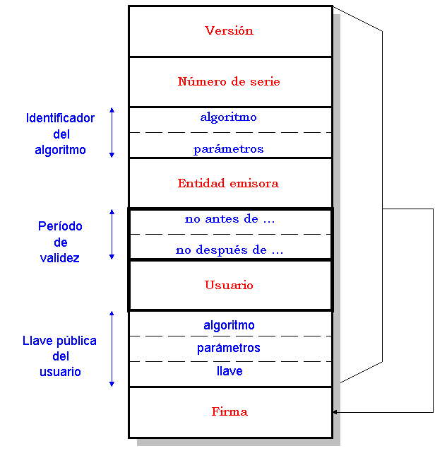
X.509. Campos
V: Versión del certificado.
SN: Número de serie. (para los CRL)
AI: identificador del algoritmo de firma que sirve única y exclusivamente para identificar el algoritmo usado para firmar el paquete X.509.
CA: Autoridad certificadora (nombre en formato X.500).
T_{A}: Periodo de validez.
A: Propietario de la clave pública que se está firmando.
P: Clave pública más identificador de algoritmo utilizado y más parámetros si son necesarios.
Y{I}:Firma digital de Y por I (con clave privada de una unidad certificadora).
CA<<A>> = CA { V, SN, AI, CA, T_{A}, A, AP }
Donde Y<<X>> es el certificado del usuario X expedido por Y, siendo Y la autoridad certificadora. De esta forma se puede obtener cualquier X certificado por cualquier Y.

Slide 6
Certificados X.509
Federico García Crespí
fgarcia@dtic.ua.es

Slide 7
X.509, Versión 3
El estándar, internacionalmente aceptado, para Certificados Digitales, es el denominado X.509, en su versión 3.
Contiene datos del sujeto, como su nombre, dirección, correo electrónico, etc..
Con la versión 3 de X.509, sucesora de la versión 2, no hace falta aplicar restricciones sobre la estructura de las CAs gracias a la definición de las extensiones de certificados. Se permite que una organización pueda definir sus propias extensiones para contener información específica dentro de su entorno de operación. Este tipo de certificados es el que usa el protocolo de comercio electrónico SET.

Slide 8
X.509 Versión 3
X.509 y X.500 fueron originalmente diseñados a mediados de los años 80, antes del enorme crecimiento de usuarios en Internet. Es por esto por lo que se diseñaron para operar en un ambiente donde sólo los computadores se interconectaban intermitentemente entre ellos. Por eso en las versiones 1 y 2 de X.509 se utilizan CRLs muy simples que no solucionan el problema de la granularidad de tiempo.
La versión 3 introduce cambios significativos en el estándar. El cambio fundamental es el hacer el formato de los certificados y los CRLs extensible. Ahora los que implementen X.509 pueden definir el contenido de los certificados como crean conveniente. Además se han definido extensiones estándares para proveer una funcionalidad mejorada.
Notes:
CRLs son Listas de Certificados Revocados

Slide 9
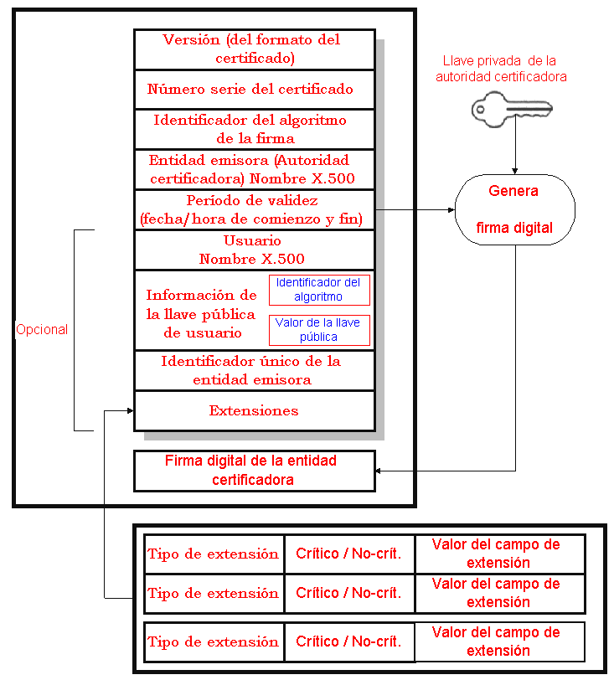
CAMPOS DEL X.509v3
Notes:
Una descripción de los campos viene en las fotocopias

Slide 10
Procedimientos de autenticación en una red
X.509 da tres procedimientos alternativos para la autenticación en peticiones de servicio,mensajes o envío de información.
Autenticación a una vía (una transmisión)
Autenticación a dos vías (una transmisión + respuesta)
Autenticación a tres vías (una transmisión + respuesta + acuse de recepción)

Slide 11
Procedimientos de autenticación en una red
KU_{B} Clave Pública de B
KR_{B} Clave Privada de B
K_{AB} Clave simétrica de sesión entre A y B
E_{KXX[ ...]} Encriptación con la clave E_{KXX}
D_{KXX[ ...]} Encriptación con la clave D_{KXX}
A{ X } Firma por A de X
t_{A} Marca de tiempo
r_{A} Testigo (número aleatorio único que A no repetirá durante la vida del mensaje).
En todos estos procedimientos, se supone que las dos partes conocen la clave pública de la otra, bien porque la han obtenido de un directorio, o bien porque en el mensaje inicial va incluida.

Slide 12
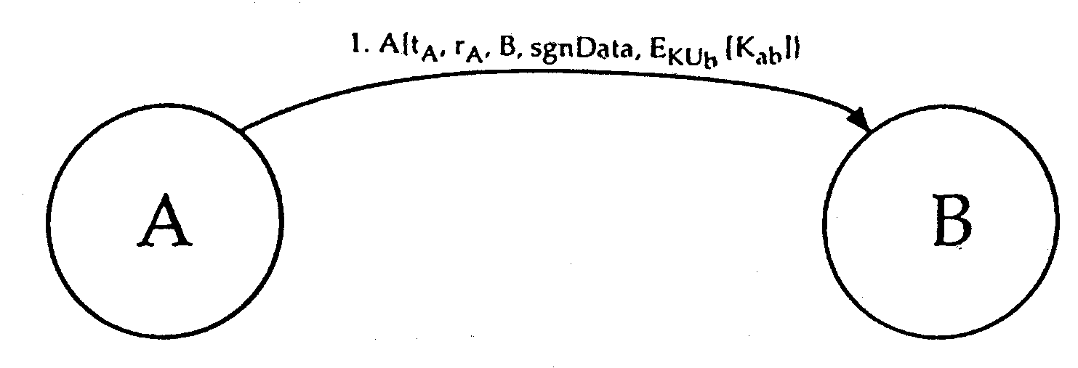
Autentificación en una vía
El mensaje mínimo está formado por el testigo y la marca de tiempo. Puede además contener una clave de sesión temporal entre A y B.
El envío de información de A a B, define:
La identidad de A y que el mensaje fue generado por A
Que el mensaje estaba dirigido a B
La integridad y unicidad del mensaje

Slide 13
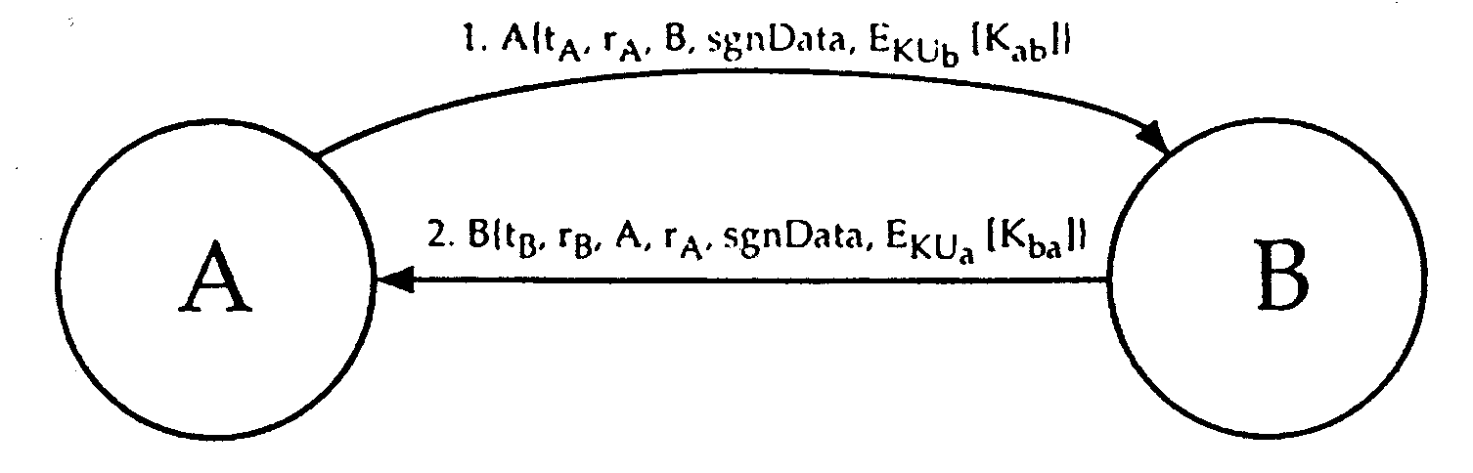
Autentificación en dos vías
Consiste en el envío de información de A a B, y a continuación de B a A.
Define además de los anteriores:
O La identidad de B, y que el mensaje fue generado por B
O Que el mensaje estaba dirigido a A
O La integridad y unicidad del segundo mensaje

Slide 14
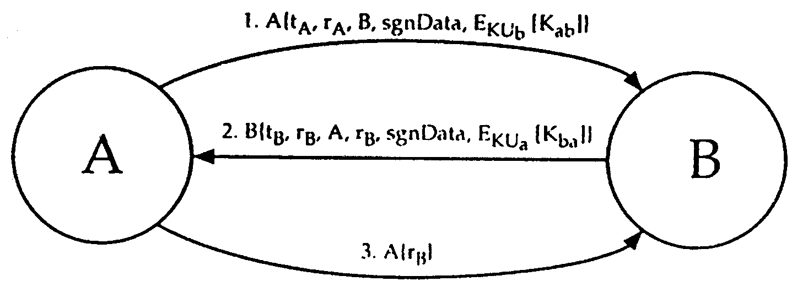
Autentificación en tres vías
La autentificación de tres vías se emplea cuando el destino y el iniciador no tienen relojes sincronizados o no desean confiar en los relojes. Además de pasar por la autentificación de dos vías, el iniciador envía entonces una respuesta a la respuesta del destino incluyendo el nuevo testigo contenido en la respuesta original, como se muestra en la siguiente figura. Después de verificar que los valores del testigo son idénticos, ya no hay necesidad de verificar las marcas de tiempo.

